Slide 1
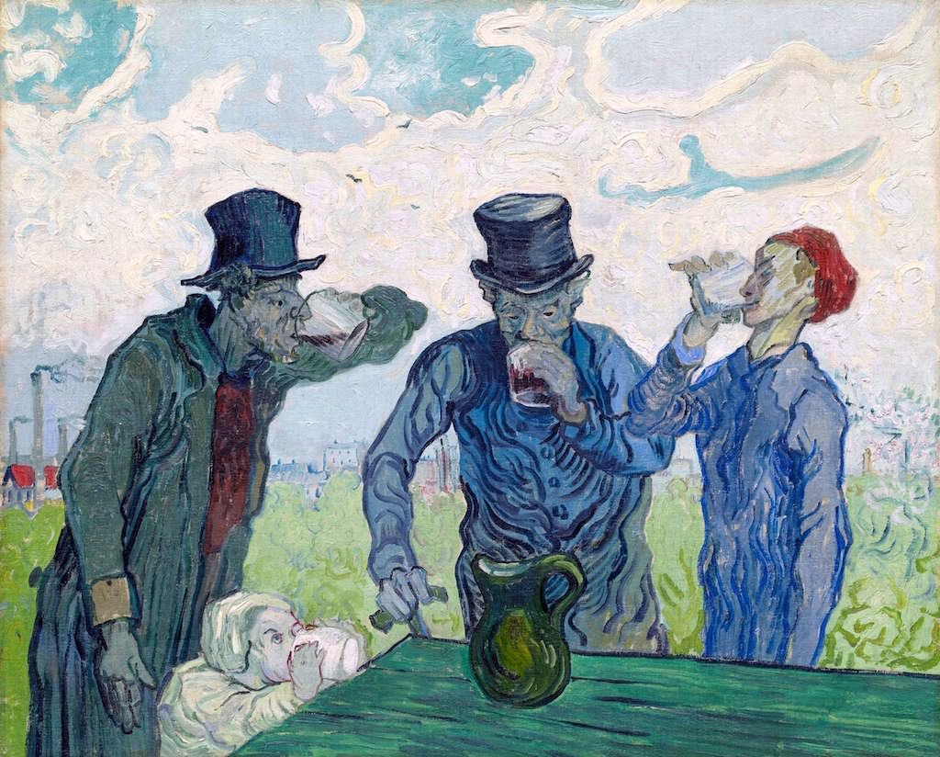
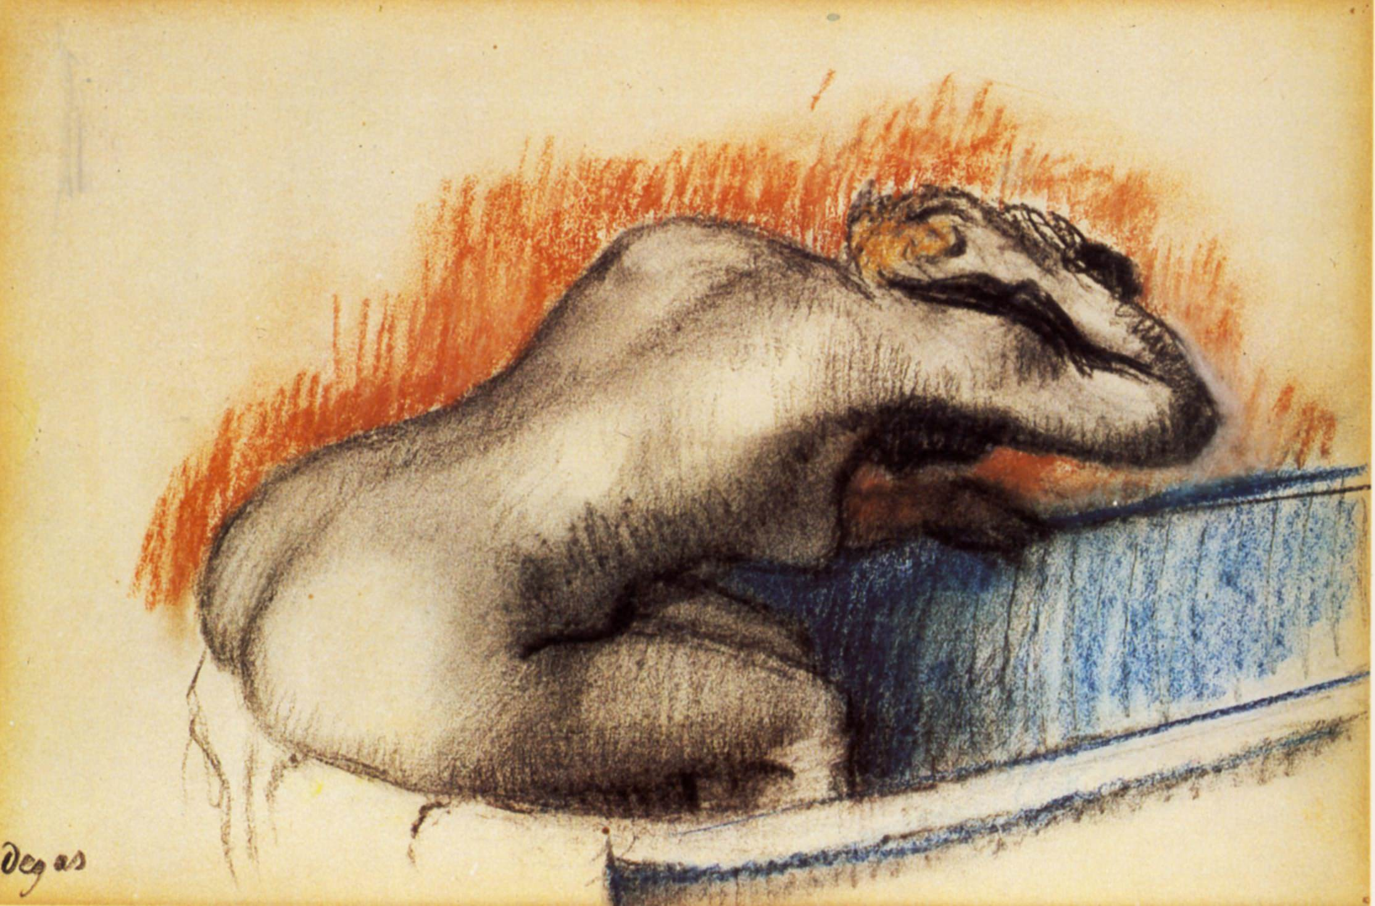
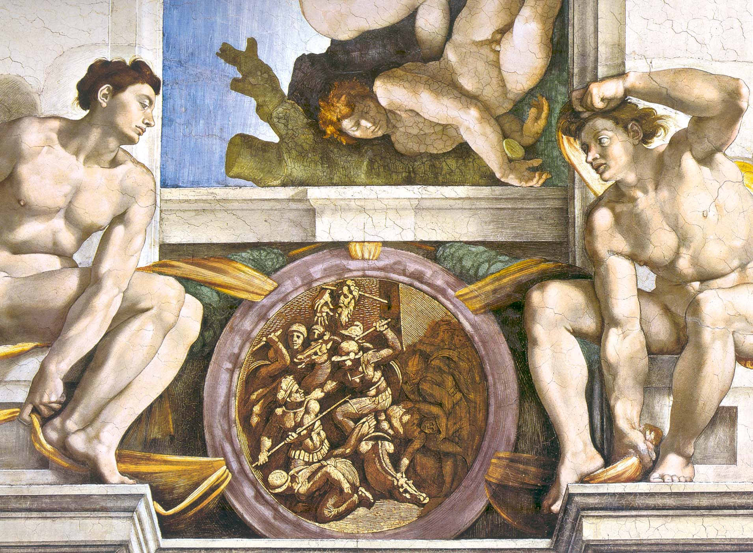
Proyecto Final Diplomado en Ciencia de Datos con Python Mejores Pinturas de todos los tiempos
Eduardo García Castrejón

Slide 2
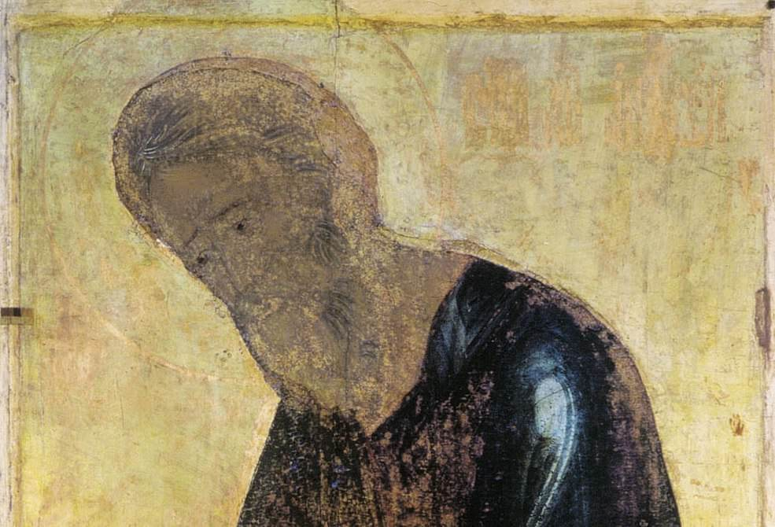
Objetivos
General: crear un modelo que aprenda a identificar al artista analizando imágenes de pinturas.
Específico: crear una red neuronal convolucional para reconocer a los artistas extrayendo características importantes en las imágenes.

Slide 3
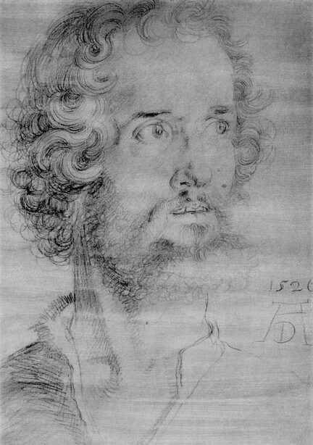
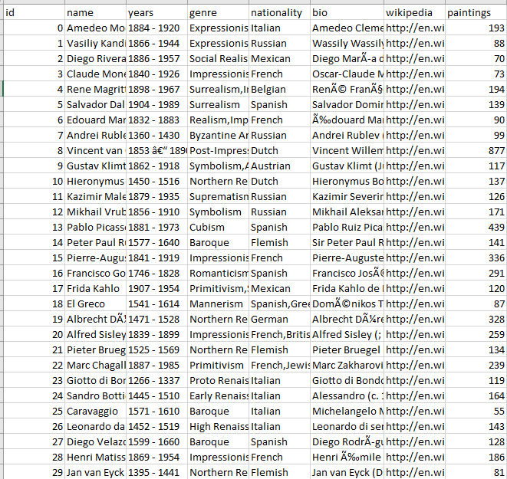
Conjunto de datos
artists.csv: conjunto de datos de información para cada artista
images.zip: colección de imágenes (tamaño completo), divididas en carpetas y numeradas secuencialmente
resized.zip: la misma colección pero las imágenes han sido redimensionadas y extraídas de la estructura de carpetas

Slide 4
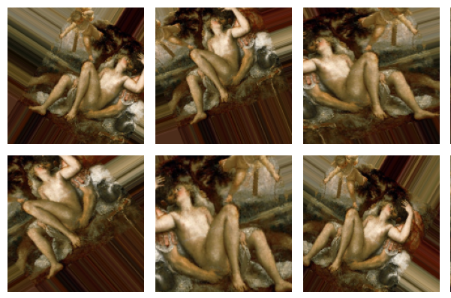
Metodología
Preprocesamiento
Decodificar el contenido JPEG a cuadrículas de píxeles RBG.
Convertirlos en tensores de punto flotante.
Normalización: Se normalizarán los valores de los píxeles para que estén en un rango de [0, 1].
Aumento de Datos: Se aplicarán técnicas de aumento de datos como rotaciones, traslaciones, escalado y espejado para aumentar la variabilidad y robustez del modelo.

Slide 5
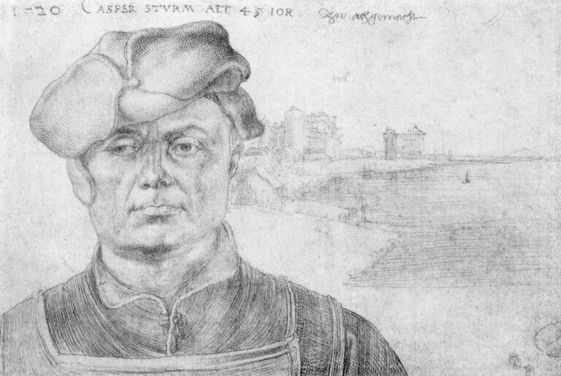
Arquitectura del modelo
Red Neuronal Convolucional (CNN): Se utilizará una arquitectura CNN debido a su capacidad para capturar características espaciales y patrones en imágenes.
Capas Convolucionales: Para extraer características de bajo y alto nivel.
Capas de Pooling: Para reducir la dimensionalidad y la complejidad computacional.
Dropout (0.5)
Capas Completamente Conectadas
Función de Activación: ReLU
Capa de Salida: Softmax

Slide 6
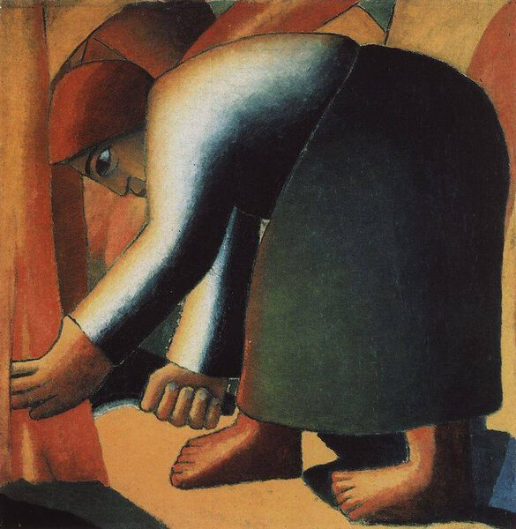
Entrenamiento del modelo
Función de Pérdida: Entropía cruzada categórica, adecuada para problemas de clasificación multicategórica.
Optimizador: Adam
Épocas y Lote: El número de épocas y el tamaño del lote se determinarán mediante experimentación
Evaluación del modelo
Accuracy y/o Top-k Accuracy
Curvas de entrenamiento: Loss y Accuracy
Matriz de confusíón

Slide 7
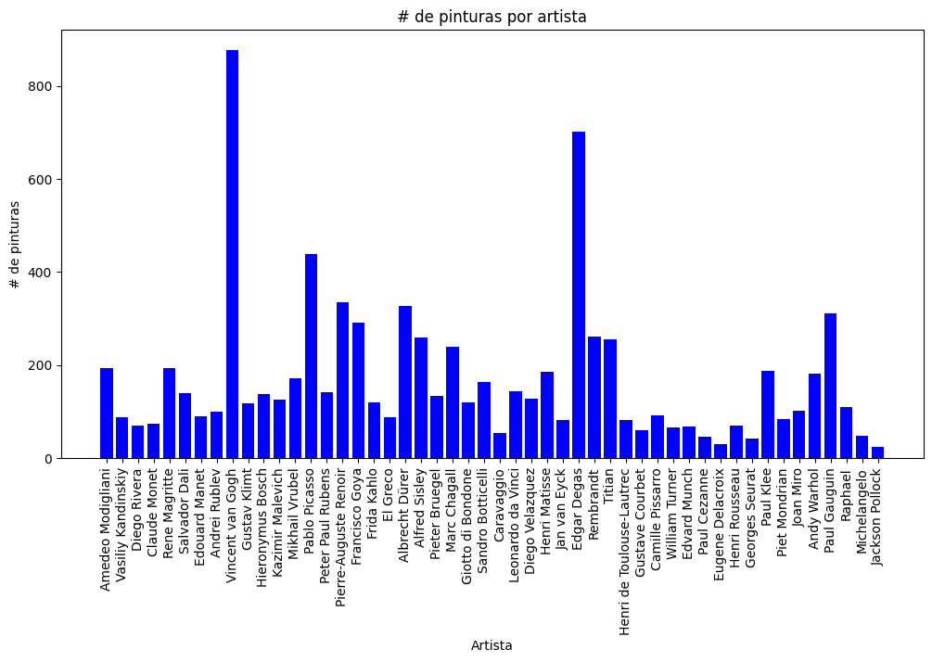

Slide 8
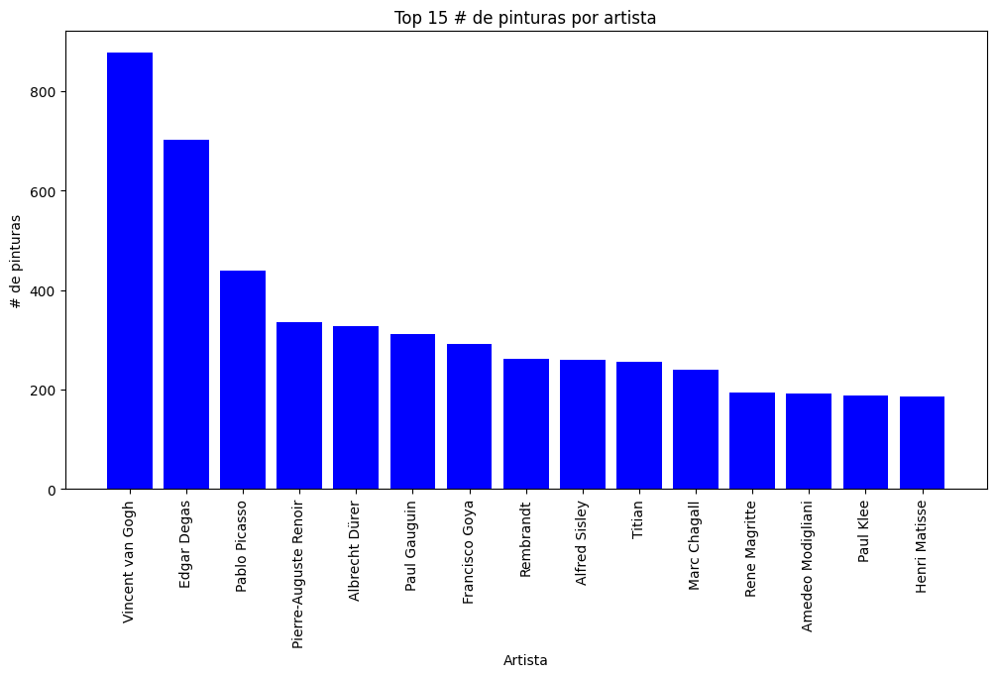

Slide 9
Objetivo: Crear una red neuronal convolucional para reconocer a 15 artistas extrayendo características fundamentales en las imágenes
Para esto, se seguirán los siguientes pasos:
Organización de folders: Organizar las carpetas de las imágenes, con tal de tener folders dedicados al entrenamiento, validación y prueba. Se decidió por esta distribución:
test: 15%
train/val: 85%
train: 75%
validation: 25%
Preprocesamiento: Con keras.ImageDataGenerator preprocesar las imágenes para nuestra red CNN.
Diseño de arquitectura del modelo CNN: Elegir la arquitectura del modelo CNN para hallar el mejor rendimiento posible sin encontrarse con overfitting o underfitting.
Evaluación: Evaluar el modelo con Acuraccy, top-2 Acuraccy, las curvas de entrenamiento y con matrices de confusión

Slide 10
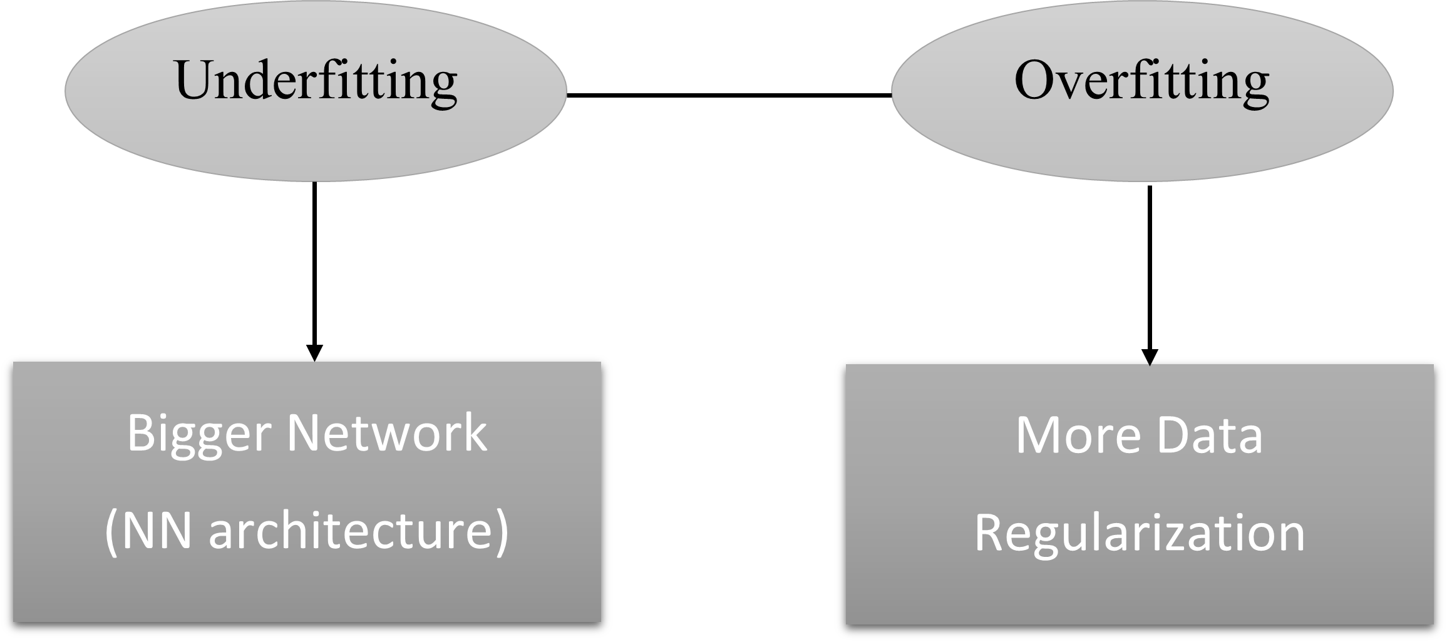
Herramientas usadas para la regularización:
* Dropout
* lrate decay
* BatchNormalization
* l2
Para aumentar complejidad del modelo:
* Más capas convolucionales
* Más capas densas y más neuronas

Slide 11
Conclusiones
En el mejor modelo se tuvo los siguientes resultados:
Test accuracy: 0.55
Test top-3 accuracy: 0.79
Test top-2 accuracy: 0.71
El dataset es muy susceptible al overfitting debido al bajo tamaño de este y por desbalance de clases
El dataset es difícil de predecir debido a la baja exposición de datos al modelo CNN. También se puede argumentar que las características inherentes de cada pintura no son suficientemente únicas y son similares entre cada artista.
Top-2 test accuracy para cada artista varía entre 50% y 95%. Esta diferencia se debe a esas características en cada pintura.

